Slide 1


Қазақстан Республикасының
Қорғаныс министрлігі
Министерство обороны
Республики Казахстан
ВОЕННЫЙ КОЛЛЕДЖ МИНИСТЕРСТВА ОБОРОНЫ
РЕСПУБЛИКИ КАЗАХСТАН ИМЕНИ Ш.УАЛИХАНОВА

Slide 2

Кадетский корпус создан в соответствии
с Указом Президента Республики Казахстан
№ 3049 от 1 июля 1996 года.
В целях подготовки сержантов профессионалов для Вооруженных Сил Республики Казахстан
1

Slide 3
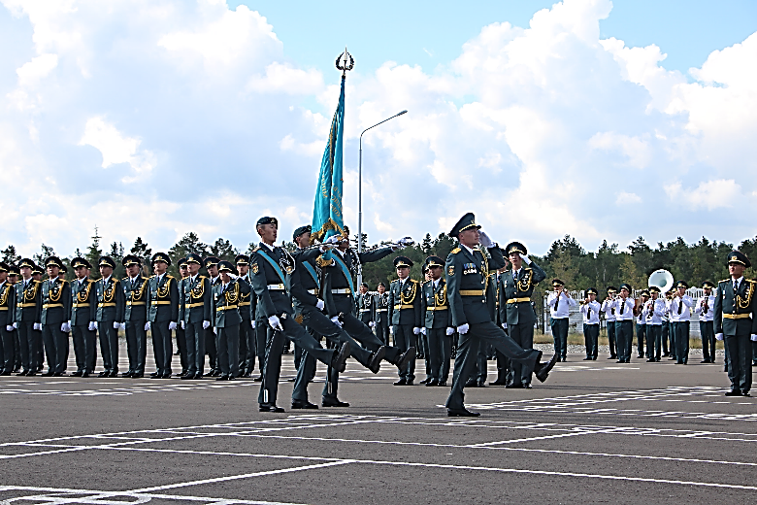
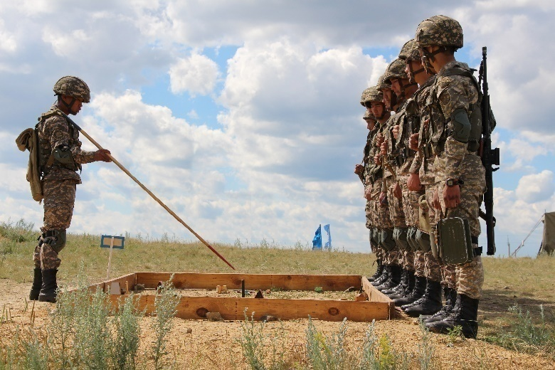
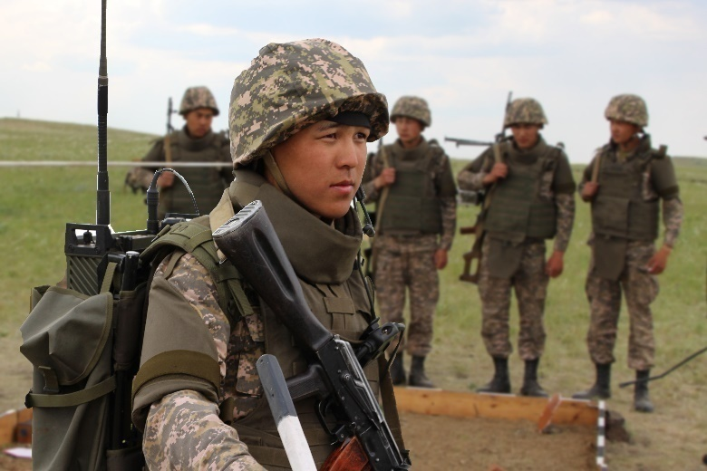
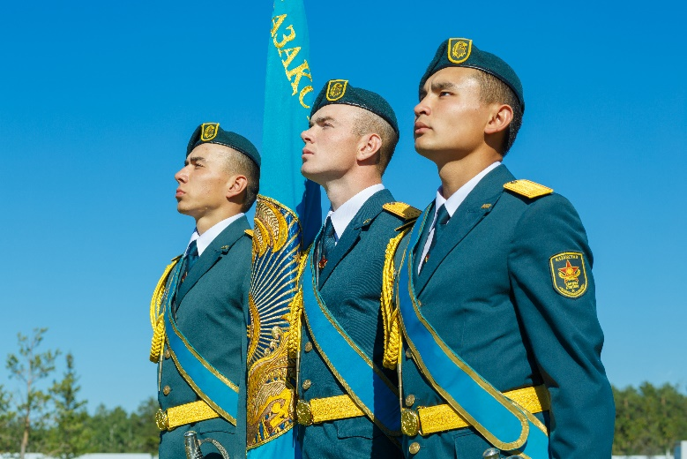
Задачи и функции
ВОЕННЫЙ КОЛЛЕДЖ предназначен для подготовки профессиональных
Сержантов по специальности
«МЕНЕДЖМЕНТ МЛАДШЕГО ЗВЕНА В ВОЕННОМ ДЕЛЕ»
2

Slide 4
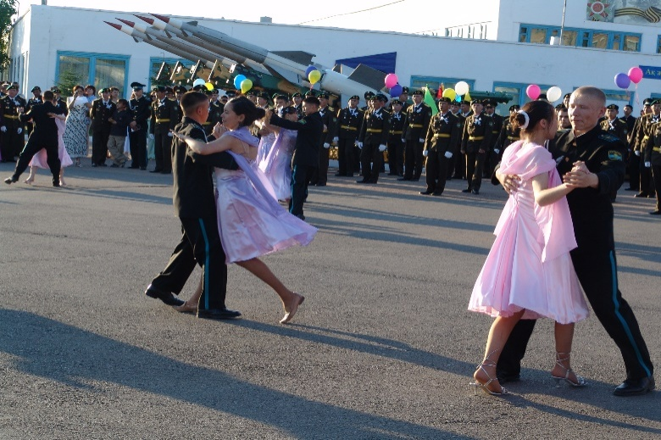
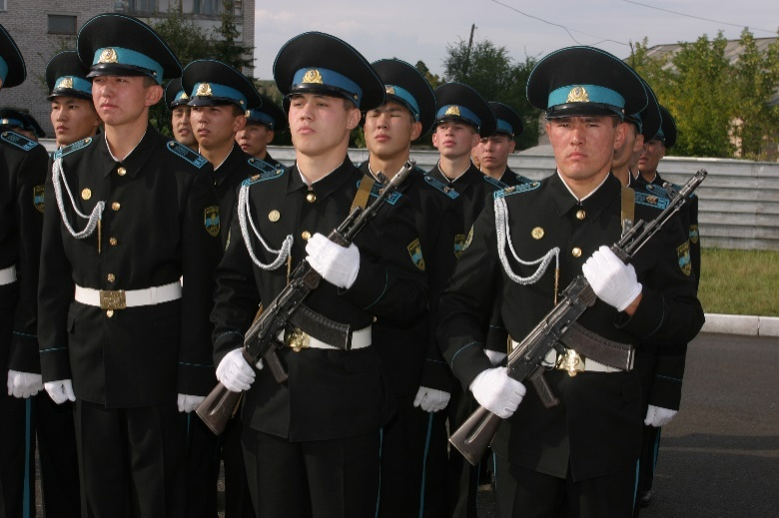
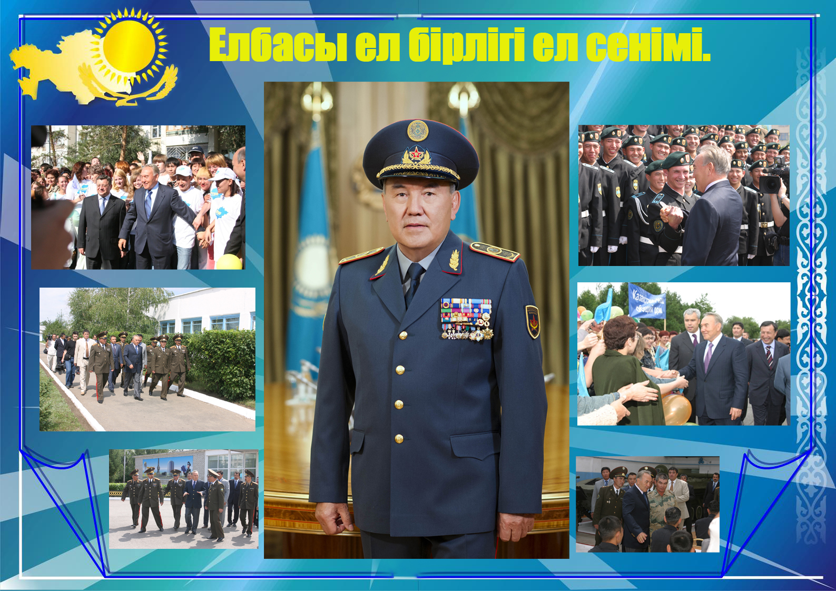
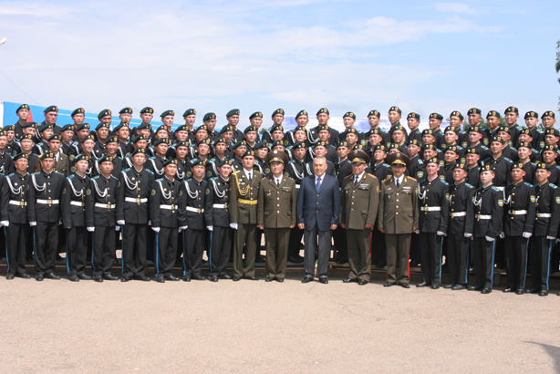
В 1999 году из стен Кадетского корпуса был
осуществлен первый выпуск сержантов- профессионалов.
За 29 лет Военный колледж выпустил более 4000 сержантов которые в настоящее время проходят службу на должностях от командира отделения до главного сержанта ВС РК
3

Slide 5
Критерий отбора для поступления в ВОЕННЫЙ КОЛЛЕДЖ мо рк
Гражданская молодежь – после 11 класса в возрасте с 17 до 21 года, после 9 класса не младше 15 лет.
Военнослужащие по контракту и срочной службы – не старше 23 лет.
Требования к поступающим
оценка индивидуальных психологических качеств
выявление уровня физической подготовленности
медицинское освидетельствование
- средний балл аттестата 9 и 11 классов или колледжа не ниже 3.0
4

Slide 6
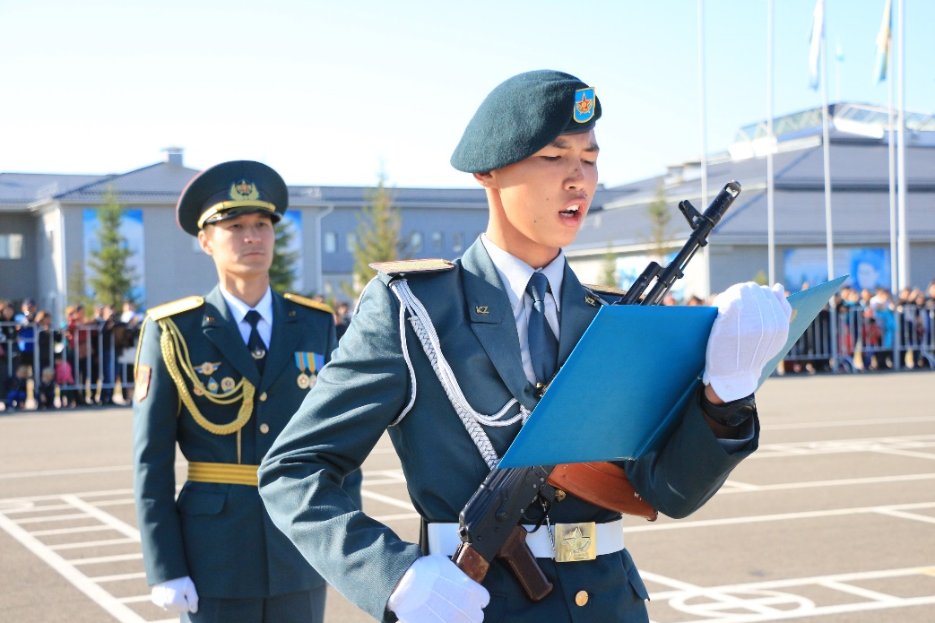
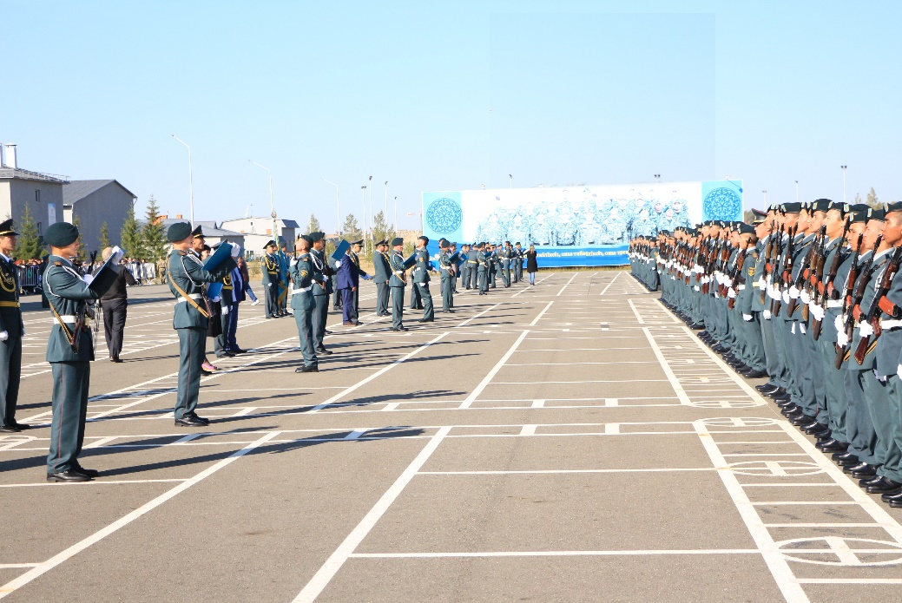
Программа обучения в ВОЕННОМ КОЛЛЕДЖЕ
рассчитана на срок обучения 1 год 10 месяцев
по специальности «менеджмент младшего звена в военном деле»
Кадеты поступившие после 11 класса принимают военную присягу на 1 курсе
По окончанию 1-го курса каждый кадет
заключает контракт сроком на 10 лет
5

Slide 7
Уровень образования: средне-специальное
Цикл
гуманитарных
дисциплин
Цикл
военно-профессиональных
дисциплин
Цикл
профессионально-технических
дисциплин
ОБУЧЕНИЕ ПРОВОДИТСЯ
НА ШЕСТИ ЦИКЛАХ
Цикл
ФИЗИЧЕСКОЙ
ПОДГОТОВКИ И СПОРТА
Цикл
ВООРУЖЕНИЯ И СТРЕЛЬБЫ
Цикл
АРТИЛЛЕРИЙ и РАКЕТНЫХ ВОЙСК
6

Slide 8
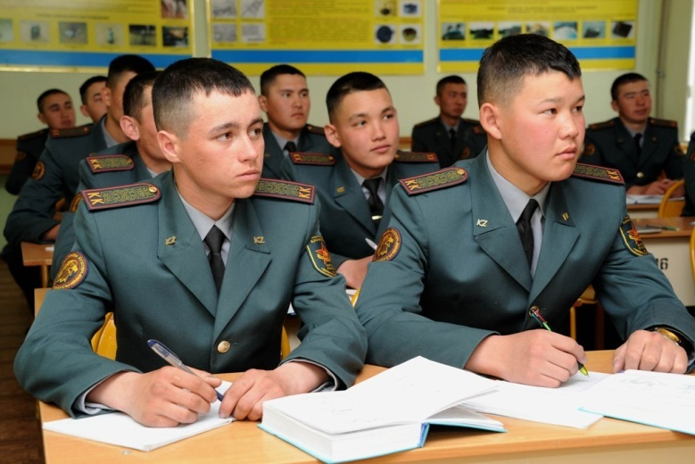
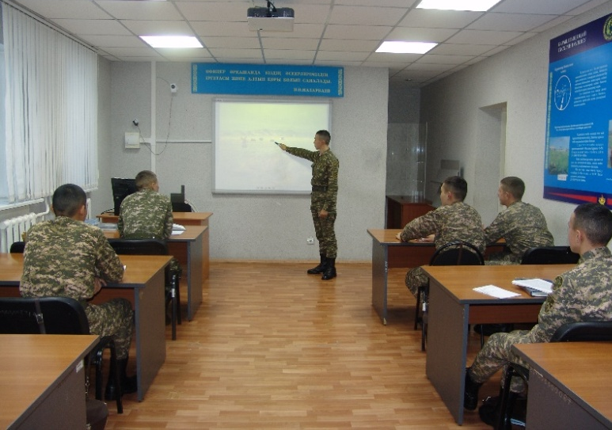
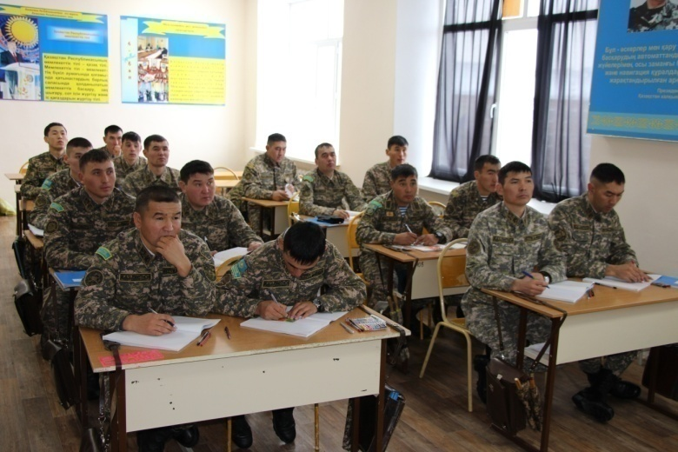
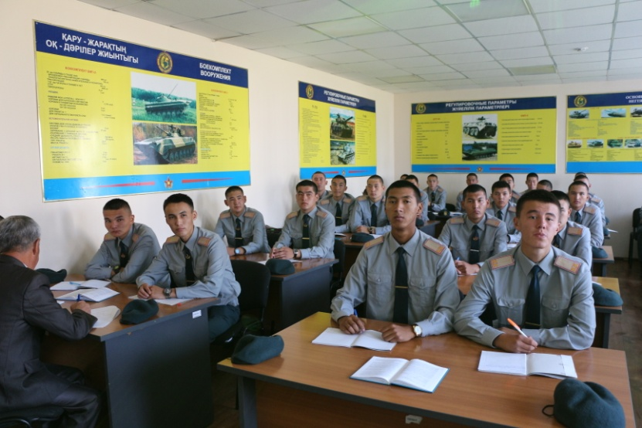
Цикл гуманитарных дисциплин включает в себя гуманитарные, социально-экономические и общепрофессиональные дисциплины
7

Slide 9
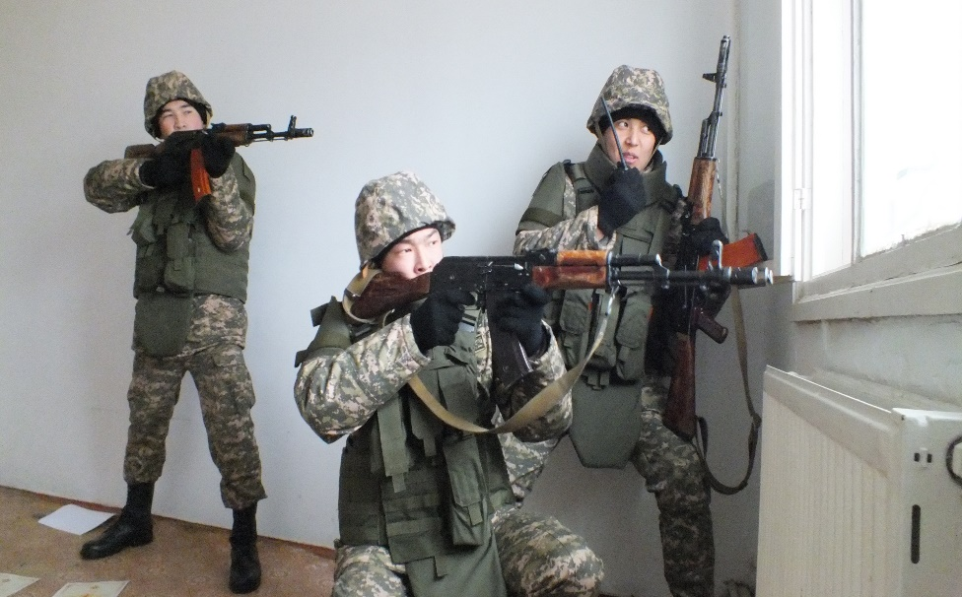
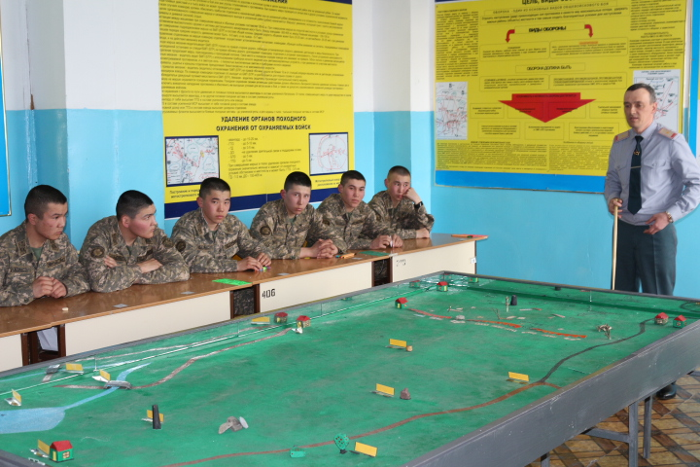
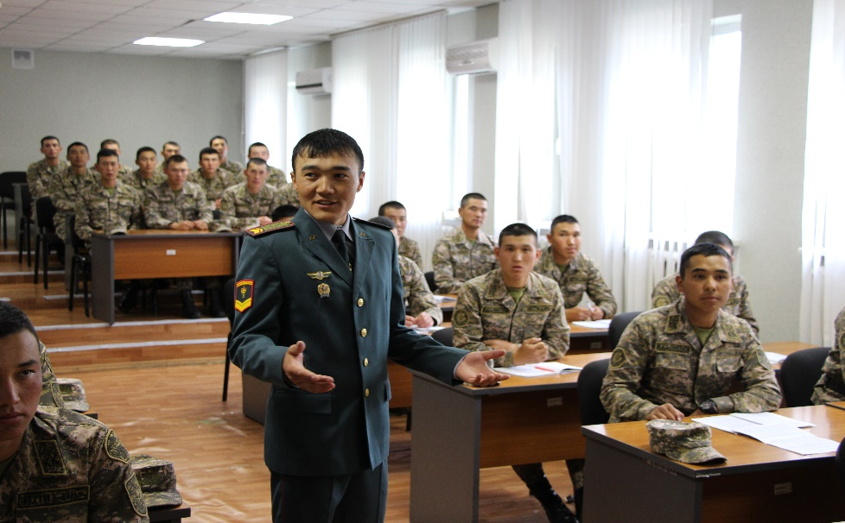
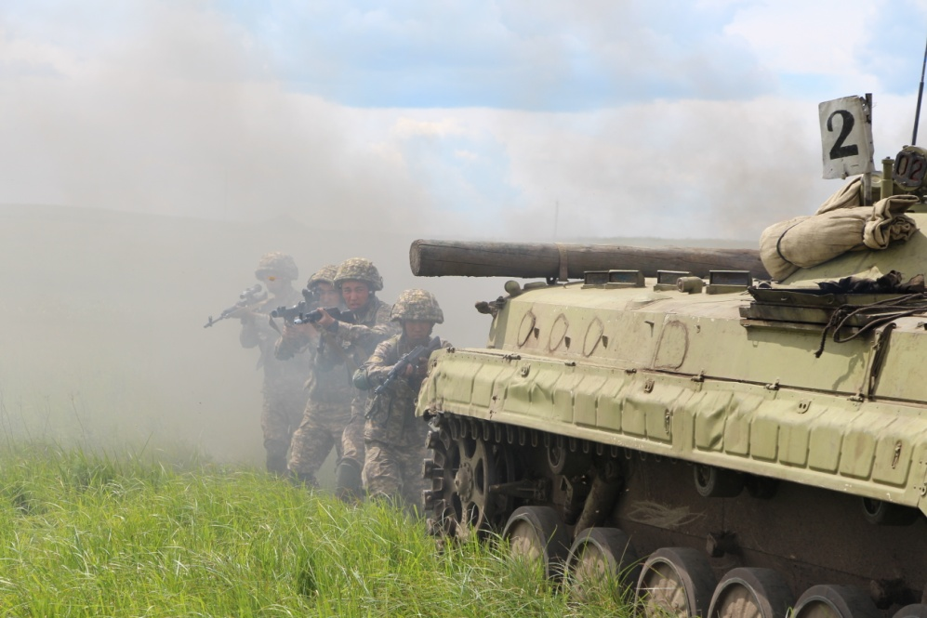
Цикл военно-профессиональных дисциплин включает в себя основные военные дисциплины
8

Slide 10
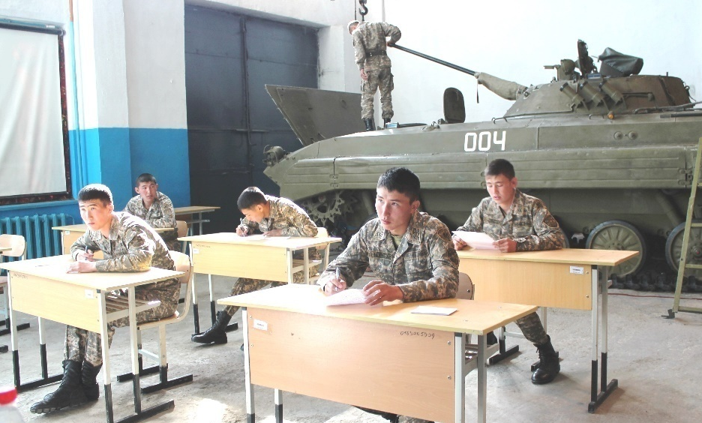
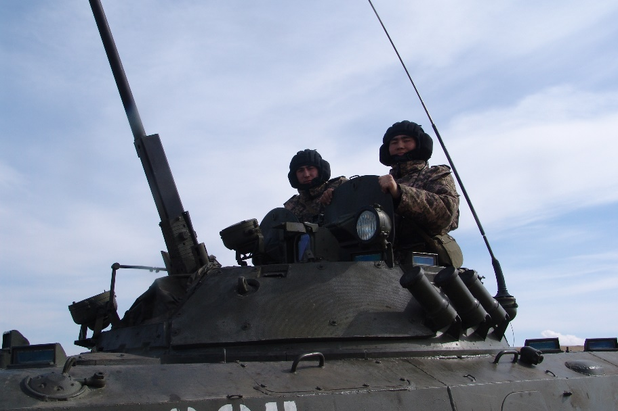
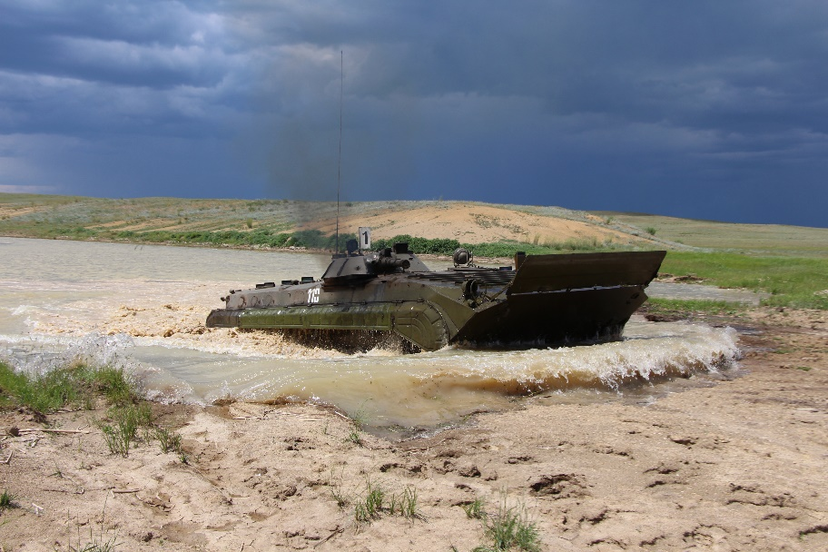
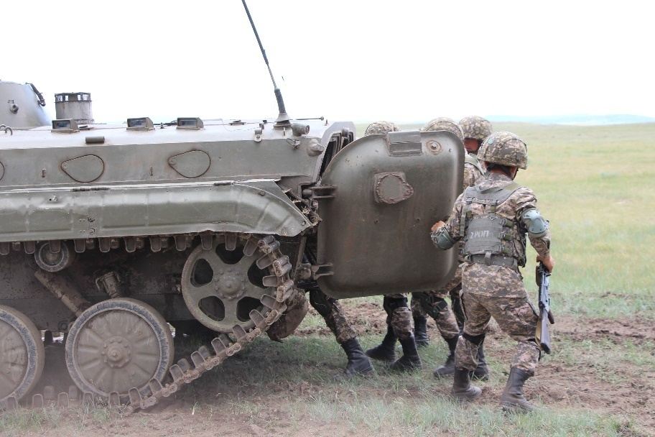
Цикл профессионально-технических дисциплин изучает основные технические дисциплины
9

Slide 11
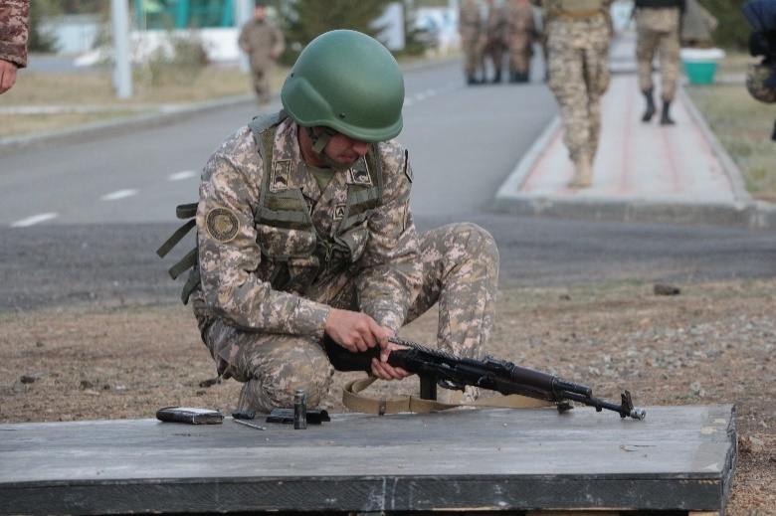
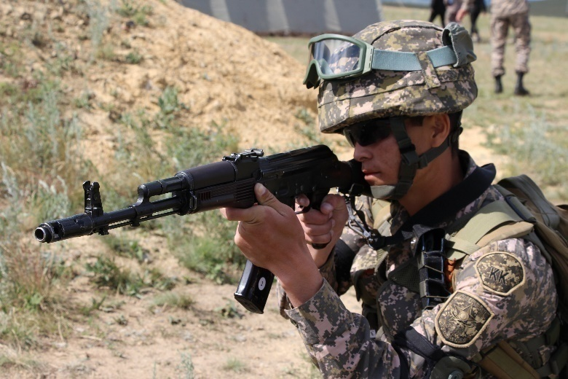
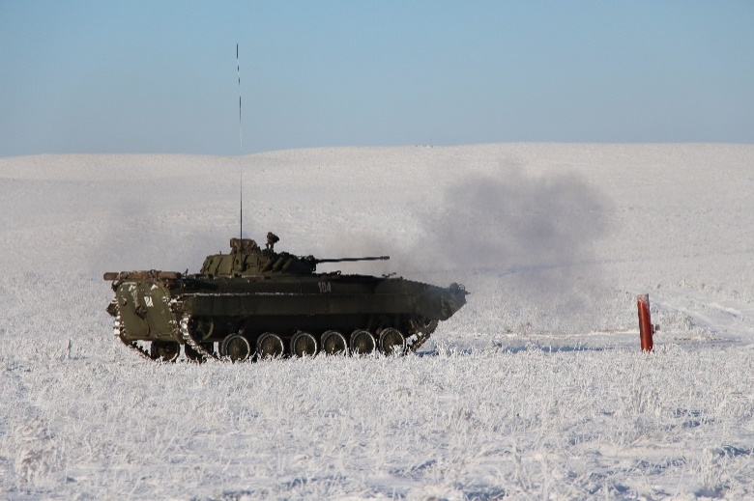
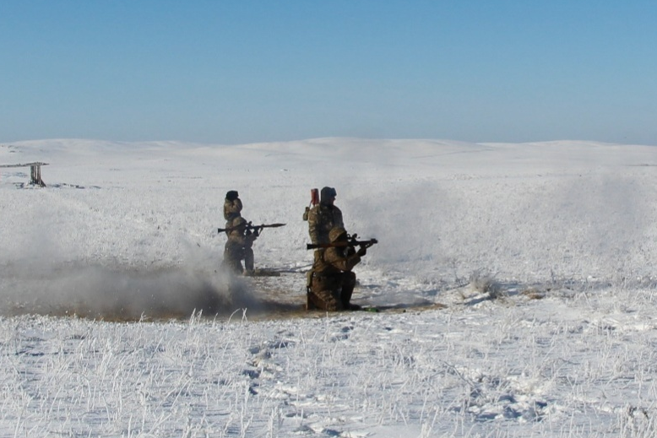
Цикл вооружения и стрельбы
изучает дисциплины направленные на овладение кадетами знаниями и навыками применения штатного оружия и максимального использования его боевых возможностей
10

Slide 12
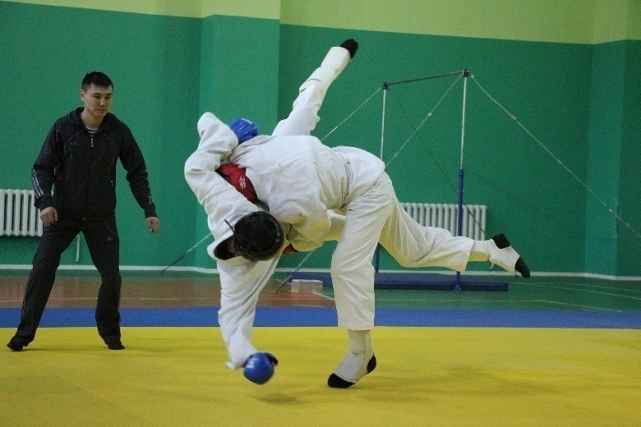
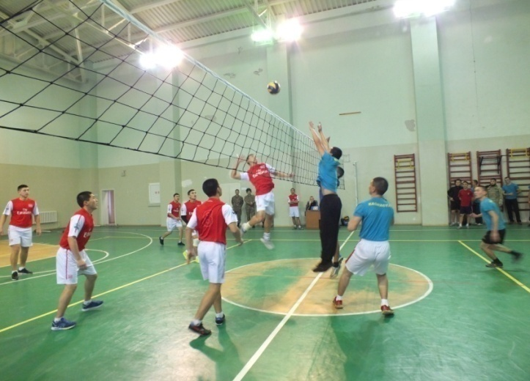
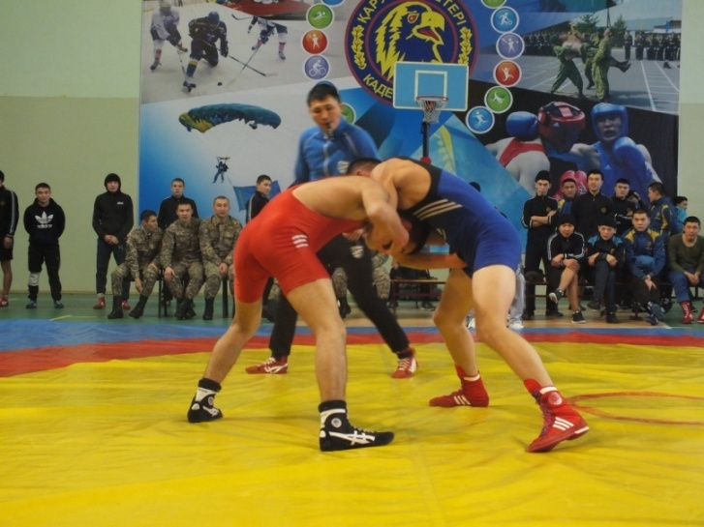
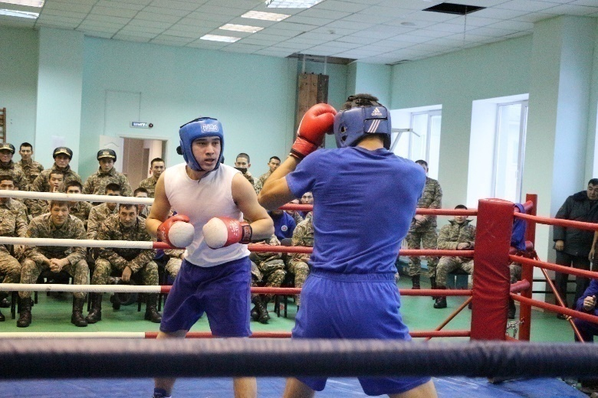
Цикл физической подготовки и спорта изучает дисциплины направленные на обеспечение физической готовности военнослужащих
11

Slide 13
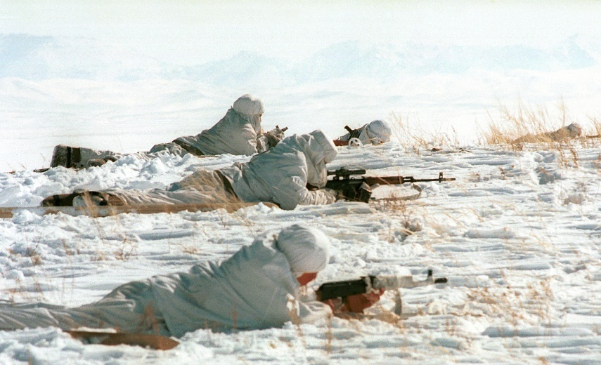
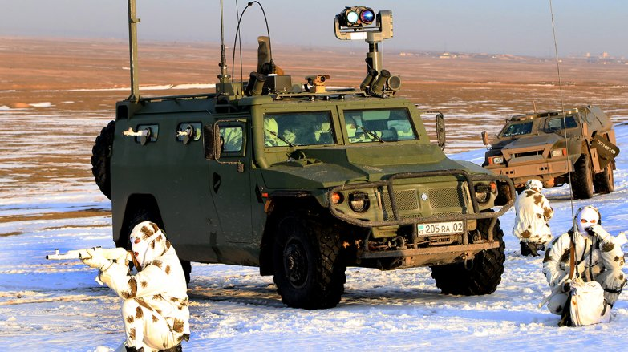
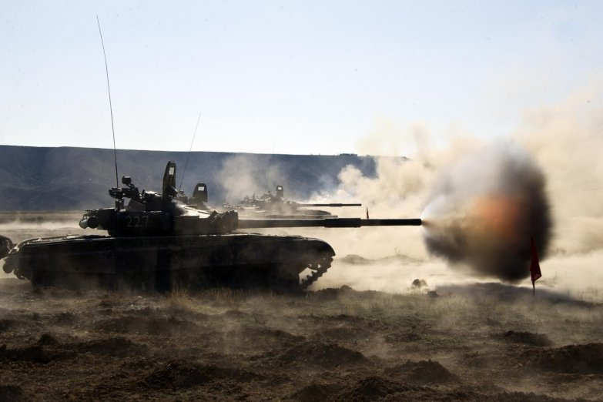
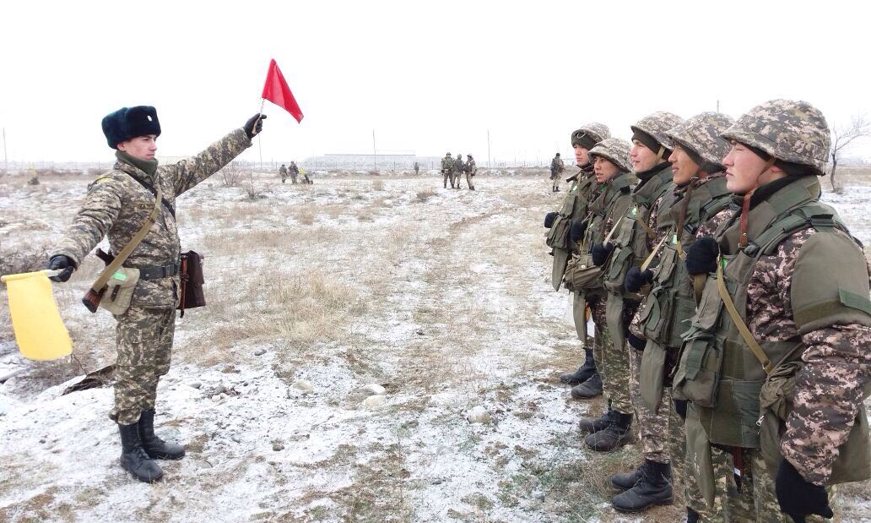
На 2 курсе обучения кадеты проходят войсковую стажировку в войсковых частях ВС РК с целью приобретения и совершенствования практических навыков
12

Slide 14
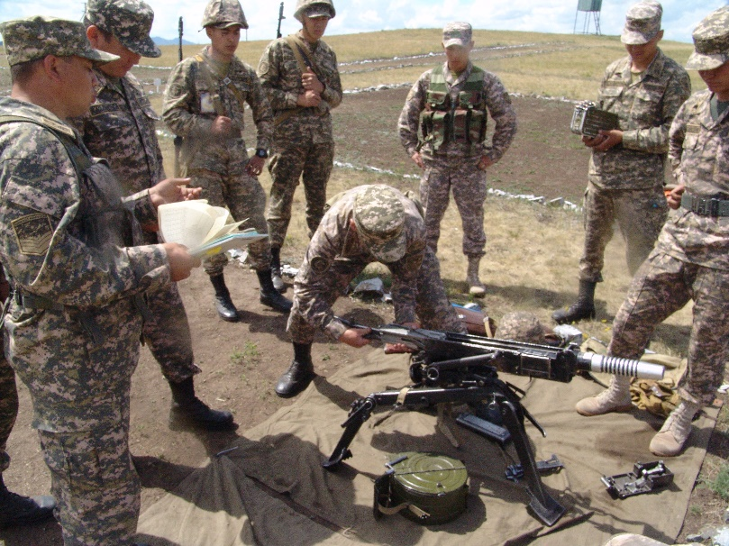
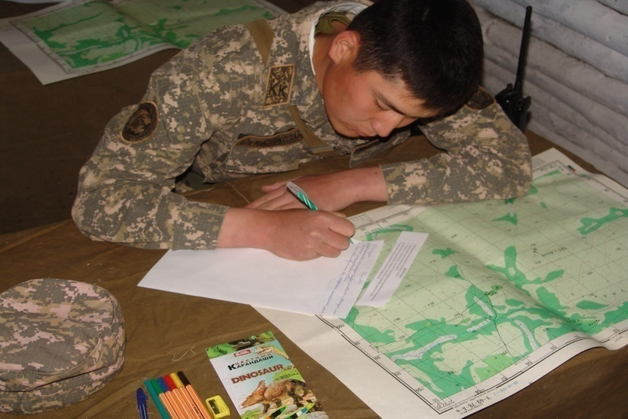
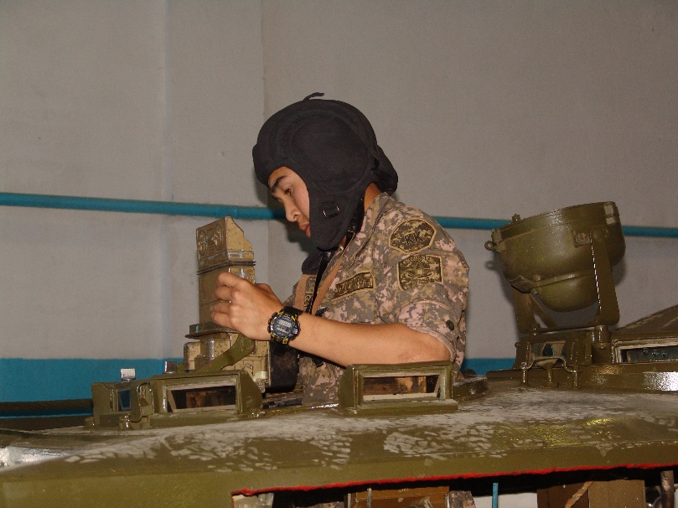
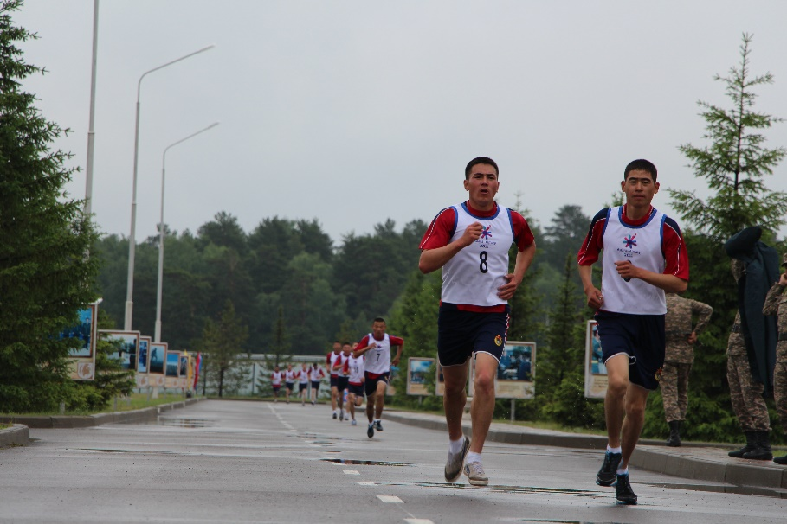
Завершающим этапом обучения является
Сдача экзаменов итоговой аттестации
13

Slide 15
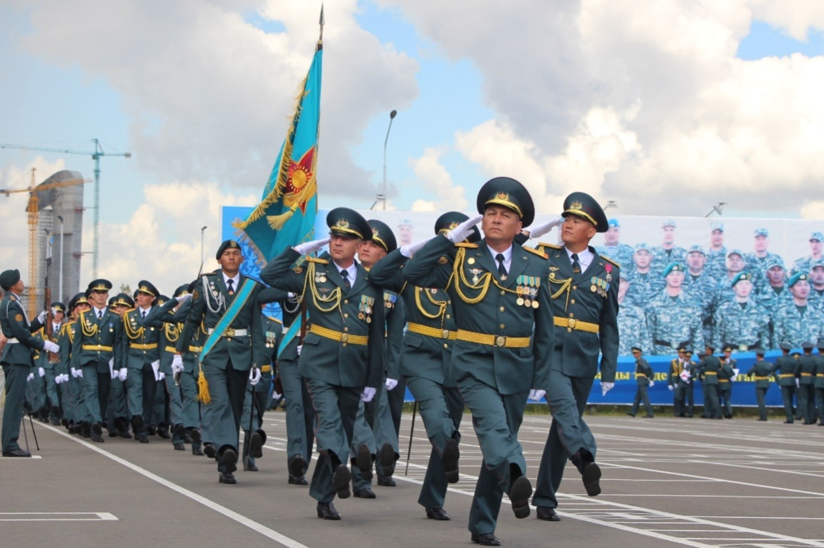
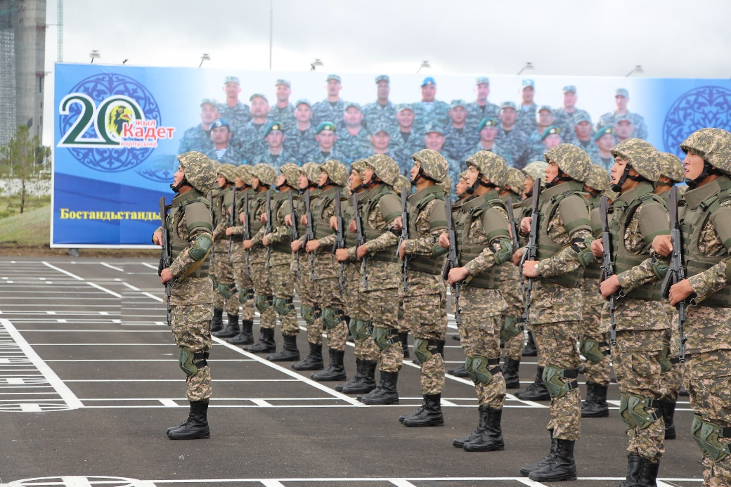
По окончании обучения в ВОЕННОМ КОЛЛЕДЖЕ выпускники получают диплом по специальности: «менеджмент младшего звена в военном деле»
Квалификации:
- Младший специалист военного управления (менеджер)
- СПЕЦИАЛИСТ 3 класса
водителя категории «В», «С»
Водитель боевой машины пехоты 3 класса
14

Slide 16
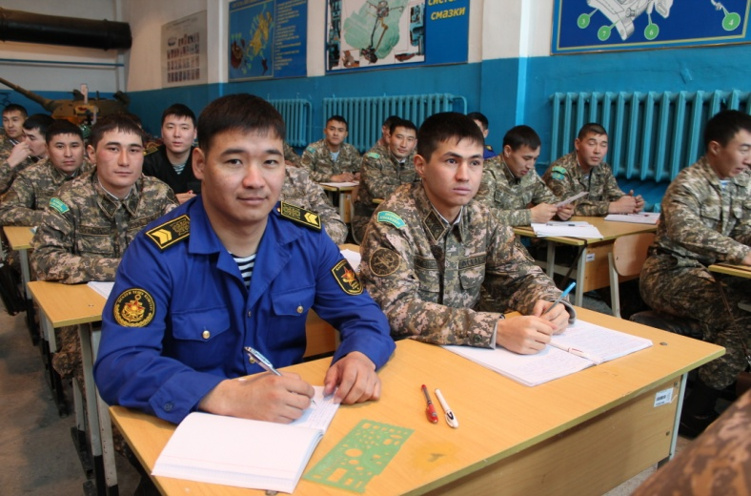
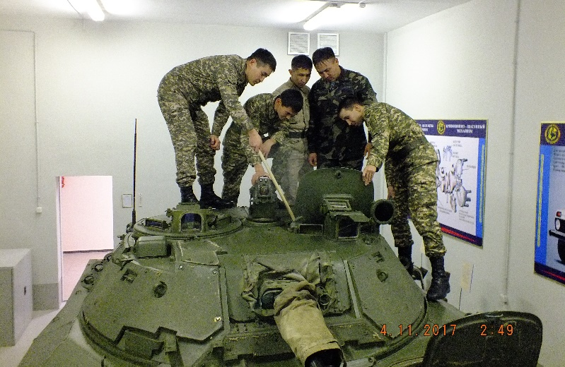
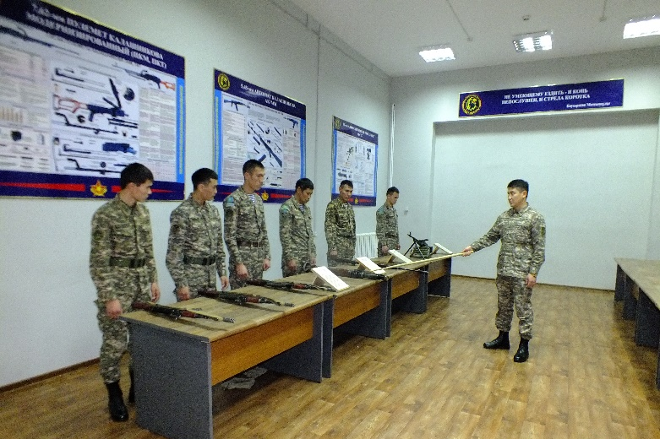
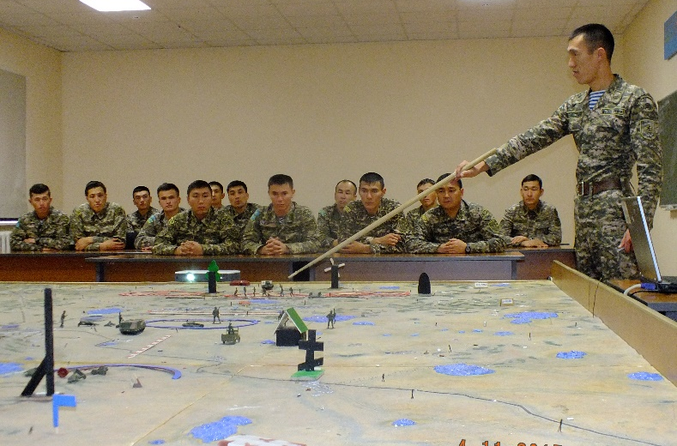
С 2009 года на базе Кадетского корпуса МО РК
организована курсовая подготовка сержантского состава в звене взвод-рота
В настоящее время сержанты из различных родов войск проходят курсы повышения квалификации в стенах Военного колледжа
15

Slide 17
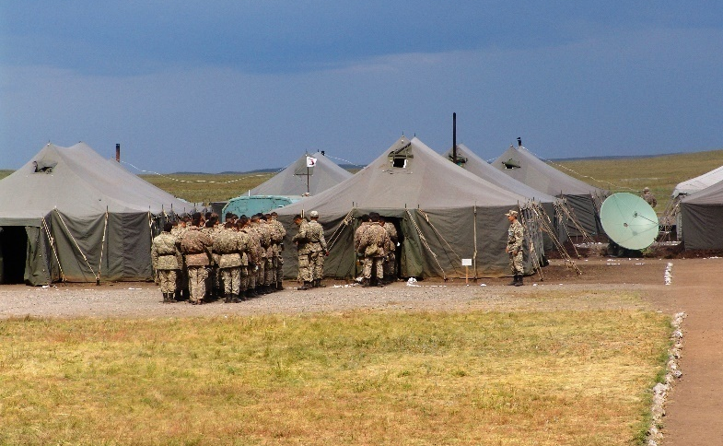
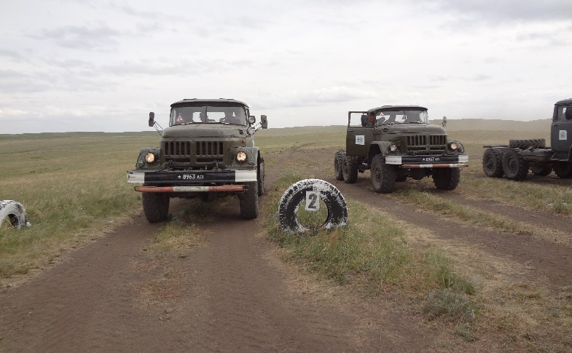
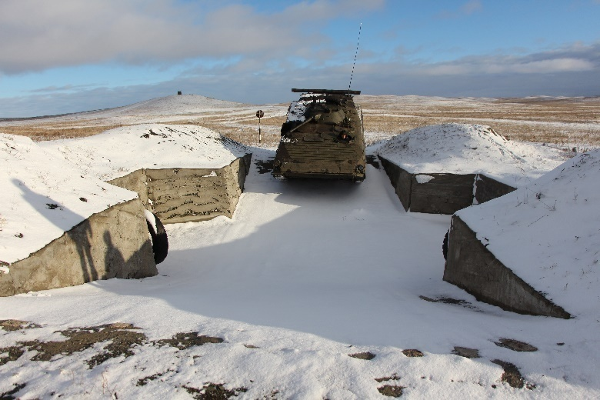
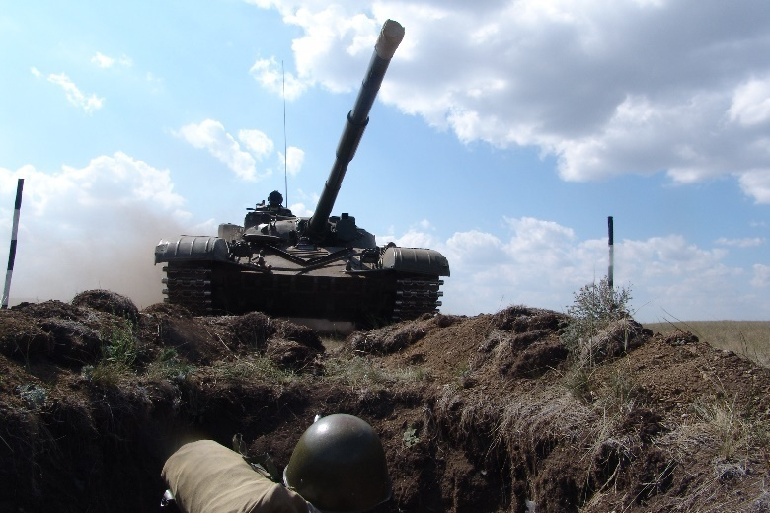
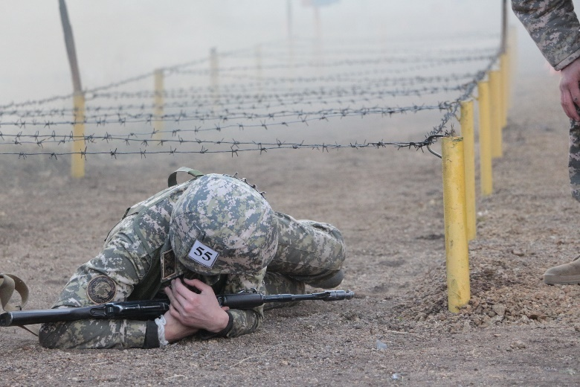
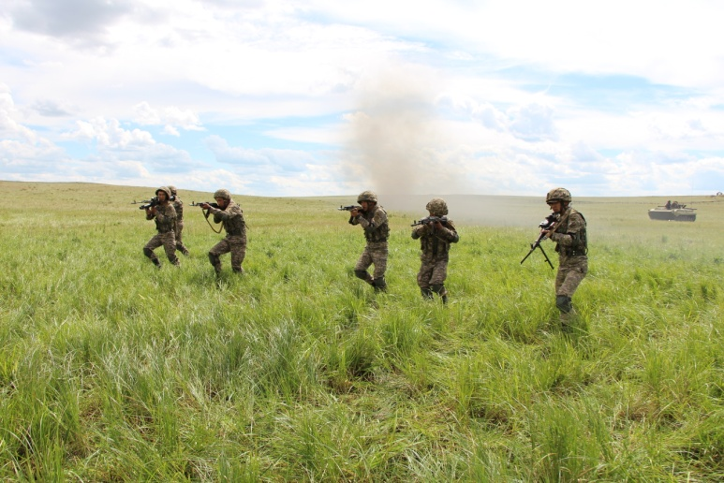
Учебный центр Военного колледжа МО РК «Амандык»
16

Slide 18







Проведение брифинга с сержантским
составом в ходе совместной работы
с представителями ВС США май 2008 год
Визит делегации ВС США
Сентябрь 2007 год
Визит делегации Кадетского
Корпуса в США декабрь 2011 год
Международное
Военное сотрудничество
Знакомство с Начальником
Кадетского корпуса 2017 год
Совместная работа с сержантами ВС США 2014 год
Курсы инструкторов по
боевой подготовки 2016 год
Симпозиум высшего сержантского состава 2016 год
17

Slide 19
«СЕРЖАНТ - это лидер солдат, образец для подчиненных, который знает высокие стандарты и способен их превосходить »
Сержант - это профессиональный младший командир, инструктор, воспитатель и наставник солдат.
18

Slide 20
Благодарю за внимание!

